Slide 1
Humánní geografie – 10. cvičení
28.11. 2022 – 29.11. 2022
Cvičení vede: Mgr. David Gorný (460 634) – gorny.david@mail.muni.cz

Slide 2
Zadání 10. cvičení – téma demografie
V rámci libovolného kraje ČR si vyberte tři obce či města a u nich vytvořte graf věkové pyramidy.
Vyberte si obce, u nichž očekáváte jisté odlišnosti.
Výběr těchto tří obcí či měst v protokolu vysvětlete a napište, jaké věkové složení obyvatel byste vzhledem k jejich POLOZE V RÁMCI ČR / KRAJE / METROPOLITNÍHO REGIONU očekávali.
Okomentujte věkovou strukturu ve vybraných obcích a popište odlišnosti věkových pyramid mezi nimi.
Do textu začleňte odpovědi i na tyto otázky:
Proč jste předpokládali odlišnost věkových pyramid mezi těmito obcemi?
Naplnil se tento předpoklad?
Jaké faktory mají na výslednou podobu věkové pyramidy vliv? Čím jsou tyto odlišnosti způsobeny?

Slide 3
OBSAH PROTOKOLU
3 grafy věkových pyramid – se správnou formální úpravou grafů. Tabulky tam neházejte.
Text obsahující všechny podmínky uvedené v bodech 1), 2), 3).
ZÁVĚR minimálně 1 A4 textu. Kratší text neuznán.
Ve vědeckých pracích se používá patkové písmo – Times New Roman,12.

Slide 4
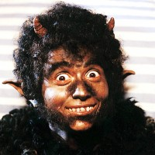
DEADLINE
Pondělní skupina – 4.12. 2022 23:59
Úterní skupina – 5.12. 2022 23:59
O pozdní odevzdání se postará:

Slide 5
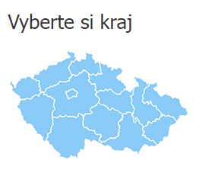
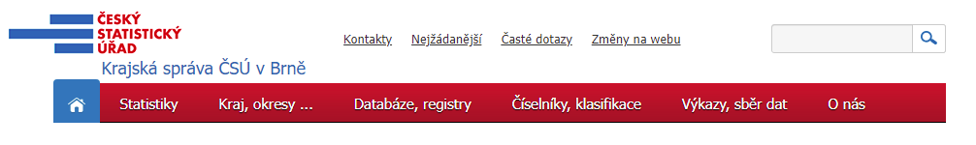
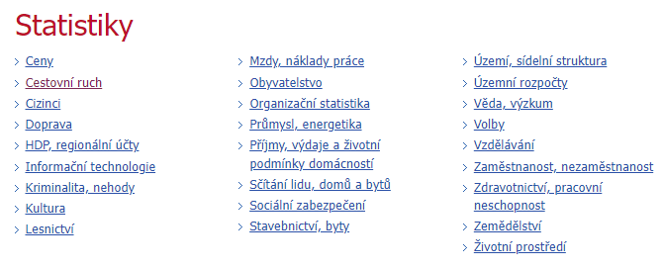
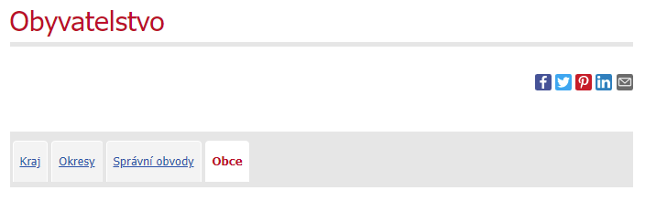
DATA a postup
ČESKÝ STATISTICKÝ ÚŘAD – www.czso.cz
Vyberete si kraj.
Následně záložka STATISTIKA.
V zobrazeném podoknu záložka OBYVATELSTVO.
V okně OBYVATELSTVO záložka OBCE.

Slide 6
POSTUP II
V záložce OBYVATELSTVO-OBCE najít soubor EXCEL.
Stáhnout „Věkové složení obyvatelstva v obcích XY kraje k 31. 12. 2021“.
Názvy se u jednotlivých krajů mohou drobně lišit, někde mohou být data jen k 31. 12. 2020, takže vzít nejnovější data.
Jedná se o data za pětileté věkové kategorie!!
Je třeba pracovat s daty zvlášť za muže a za ženy, nikoliv za obě pohlaví dohromady!!

Slide 7
Odborný název: VĚKOVÉ KOHORTY
0–4
5–9
10–14
15–19
20–24
25–29
30–34
35–39
40–44
45–49
50–54
55–59
60–64
65–69
70–74
75–79
80–84
85+
KATEGORII 85+ JE TŘEBA DOPOČÍTAT.
JE ZVYKEM, ŽE SE NEUVÁDÍ DO VĚKOVÉ PYRAMIDY NĚCO JAKO 85-90, … !!

Slide 8
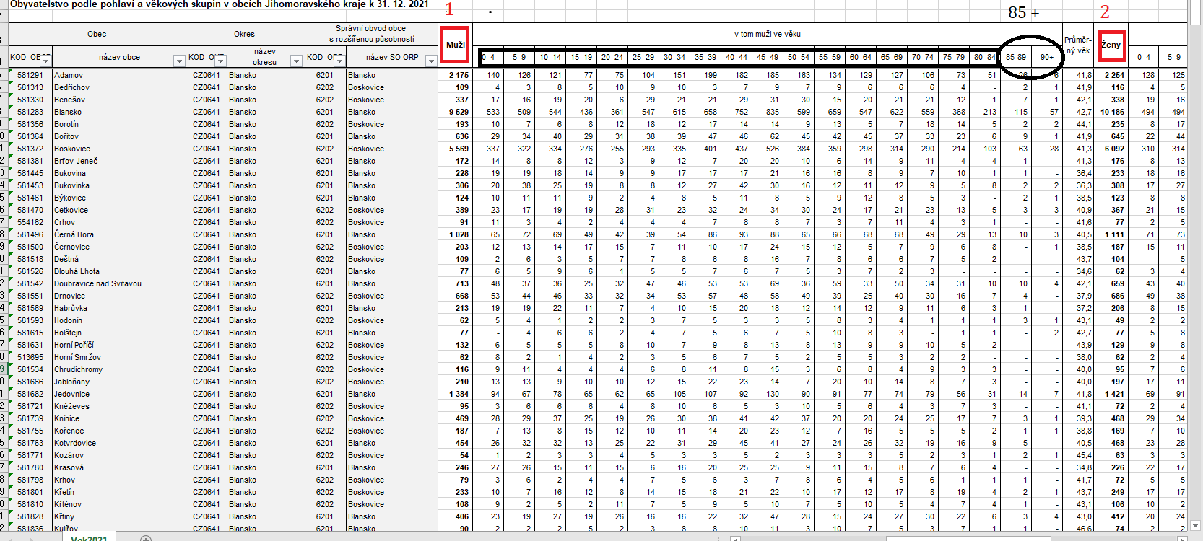

Slide 9
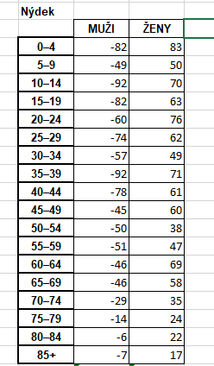
ZPRACOVÁNÍ DAT
U dat v případě mužů přidělit znaménko MÍNUS.
= potřeba ke správnému zobrazení grafu.
GRAF = SKLÁDANÝ PRUHOVÝ.
Vyskočí tohle – ale to nestačí.
POTŘEBA UPRAVIT!

Slide 10
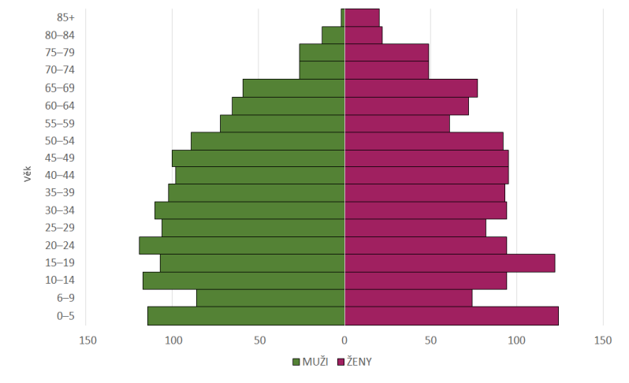
VZOR - PODOBA GRAFŮ
Osa musí být vlevo, nikoliv uprostřed.
Popisky os.
Legenda.
Musí být jasné, co jsou muži, a co ženy.
V tabulce při vytváření grafu důležité
MÍNUS u mužů, v grafu mínus nesmí být, musí se to opět ručně upravit!
Je zvykem, že název grafu se maže.
Graf se popisuje stejně jako obrázek
= popis pod grafem
= nepíše se Graf 1, ale píše se standardně Obr. 1, Obr. 2, Obr. 3
Počet

Slide 11
VĚKOVÉ PYRAMIDY
JAK SE JEDNOTLIVÉ PODOBY OZNAČUJÍ?
V JAKÝCH REGIONECH V MĚŘÍTKU SVĚTA / ČESKA BYSTE JE OČEKÁVALI?
JAKÝMI TERMÍNY SE OZNAČUJÍ POPULACE (0-14, 15-64, 65+)?

Slide 12
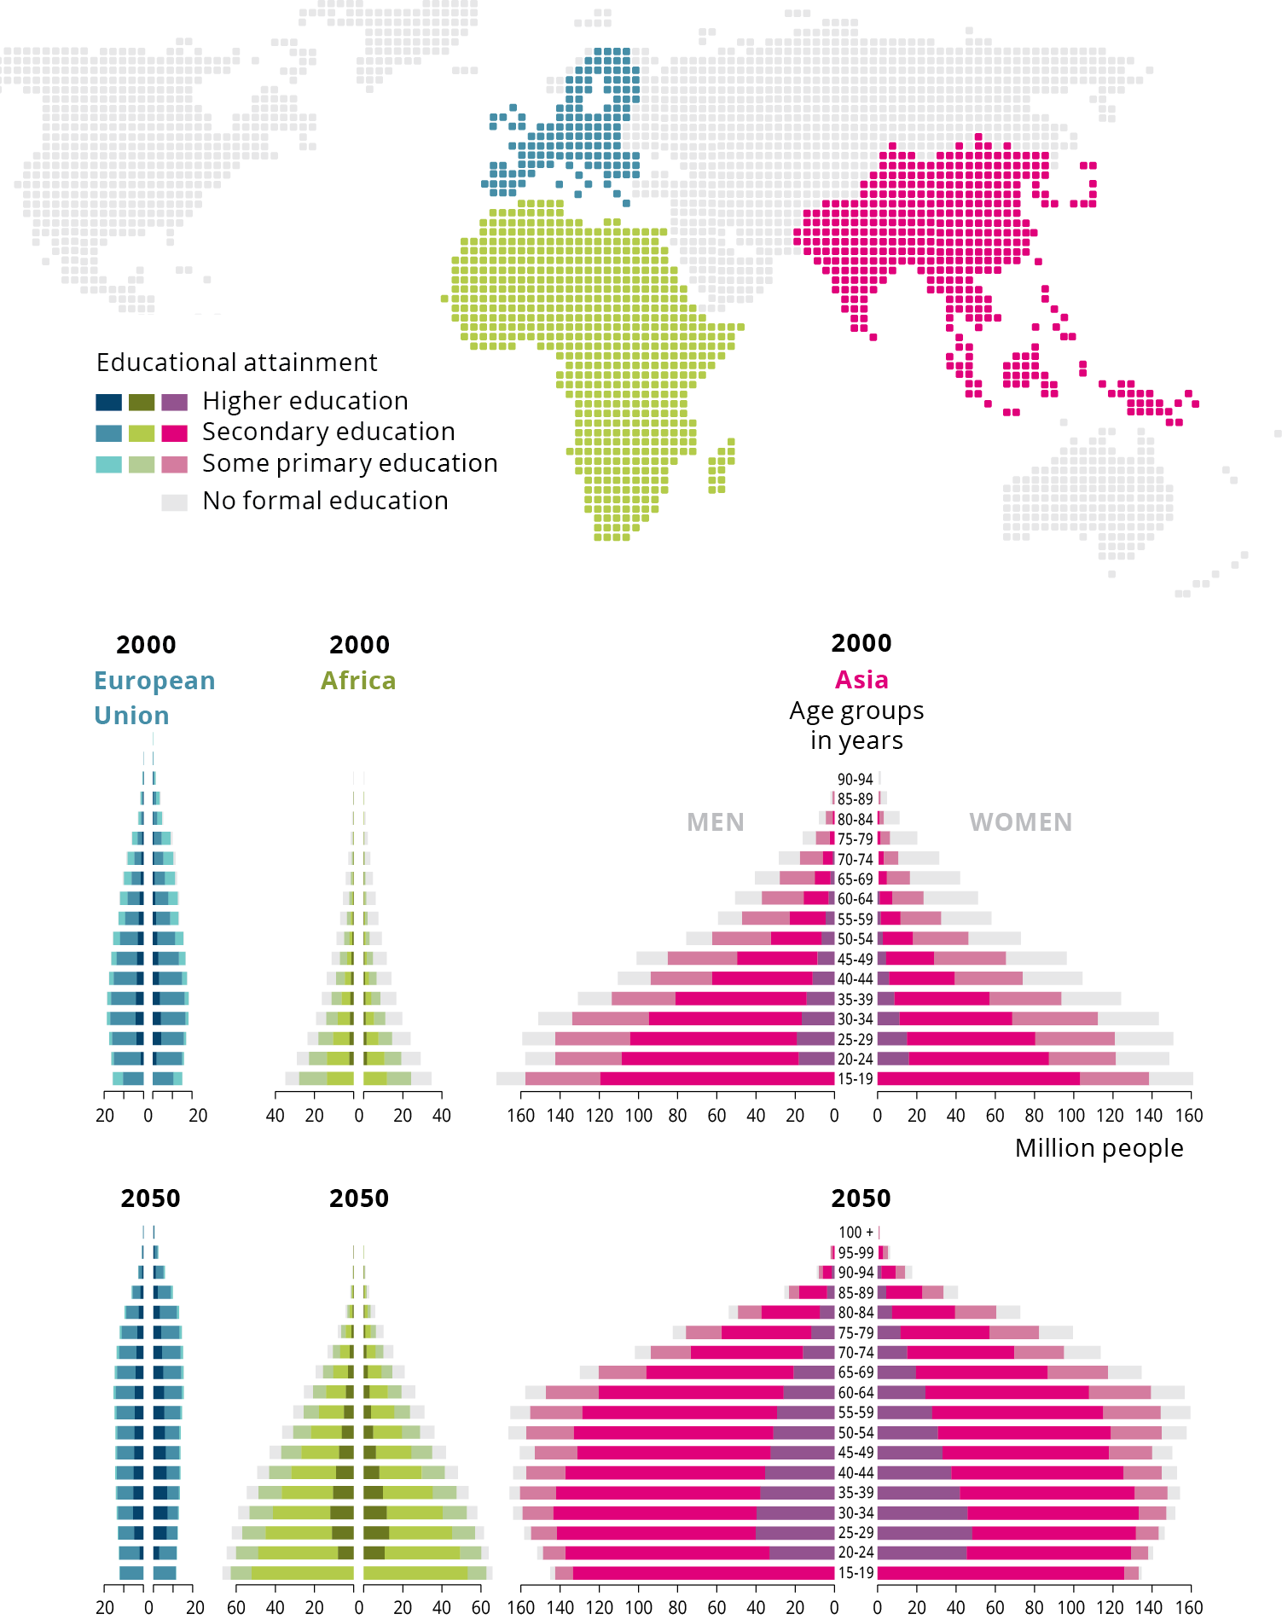
Zdroj: eea.europa.eu

Slide 13
DEMOGRAFICKÉ STÁRNUTÍ
JAKÉ DEMOGRAFICKÉ UKAZATELE BYSTE POUŽILI K JEHO IDENTIFIKACI?

Slide 14
DEMOGRAFICKÉ STÁRNUTÍ
JAKÉ DEMOGRAFICKÉ UKAZATELE BYSTE POUŽILI K JEHO IDENTIFIKACI?
Index stáří.
Věkový medián.
Průměrný věk.
Věkový modus.

Slide 15
PRVNÍ DEMOGRAFICKÝ PŘECHOD
S JAKÝMI UKAZATELI SOUVISÍ PRVNÍ DEMOGRAFICKÝ PŘECHOD A JAK SE TYTO UKAZATELE V JEDNOTLIVÝCH FÁZÍCH MĚNILY?

Slide 16
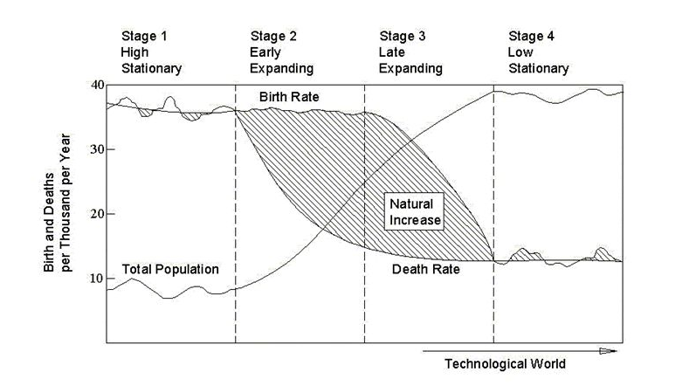
PRVNÍ DEMOGRAFICKÝ PŘECHOD

Slide 17
DRUHÝ DEMOGRAFICKÝ PŘECHOD
S JAKÝM UKAZATEL SOUVISÍ DRUHÝ DEMOGRAFICKÝ PŘECHOD A JAK SE TYTO UKAZATELE V JEDNOTLIVÝCH FÁZÍCH MĚNILY?

Slide 18
DRUHÝ DEMOGRAFICKÝ PŘECHOD
S JAKÝM UKAZATEL NEJVÍCE SOUVISÍ DRUHÝ DEMOGRAFICKÝ PŘECHOD A JAK SE TYTO UKAZATELE V JEDNOTLIVÝCH FÁZÍCH MĚNILY?
Úhrnná plodnost.

Slide 19
